Slide 1

Открытое занятие по теме: «Звук [Л]. Этап автоматизации. «Животные»
Логопед: Павлова Е.В.
МКДОУ №4 «Алёнушка»
г. Юрьевец Ивановская область

Slide 2

Кораблик гудит : «Л-л-л»

Slide 3

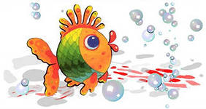
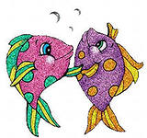
Игра «Рыбалка»: ла-ло-лы-лу-лэ

Slide 4
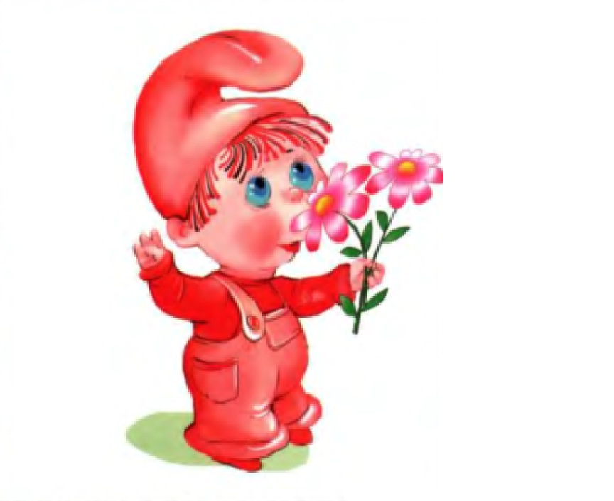
Гимнастика для язычка

Slide 5
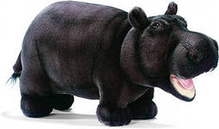
«БЕГЕМОТИКИ»
Широко раскроем ротик, Как голодный бегемотик.
А потом закроем рот – Отдыхает бегемот.

Slide 6
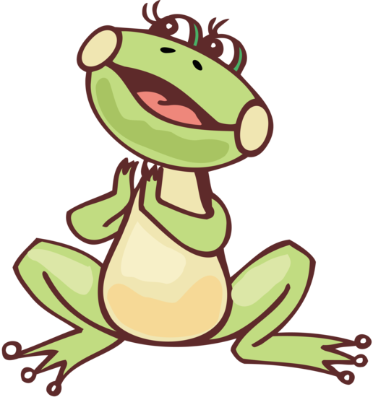
«Лягушка»
Вот понравится лягушкам: Тянем губы прямо к ушкам. Потяну и перестану И нисколько не устану.

Slide 7
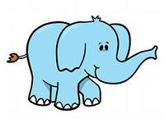
«Слоник»
Буду подражать слону! Губы хоботом тяну. А теперь их отпускаю И на место возвращаю.

Slide 8
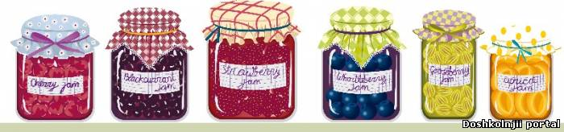
«Вкусное варенье»
Звери ели с наслажденьем – Перепачкались вареньем. Чтоб варенье с губ убрать, Ротик нужно облизать.

Slide 9
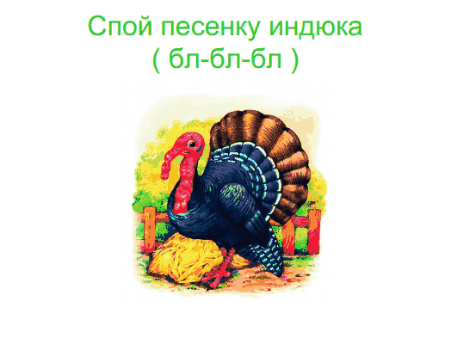
«Индюк»
Я – индюк «балды-балда». Разбегайтесь кто куда.

Slide 10
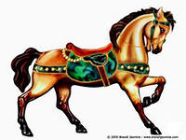
«Лошадка»
Я – веселая лошадка, Темная, как шоколадка. Язычком пощелкай громко – Стук копыт услышишь звонкий.

Slide 11
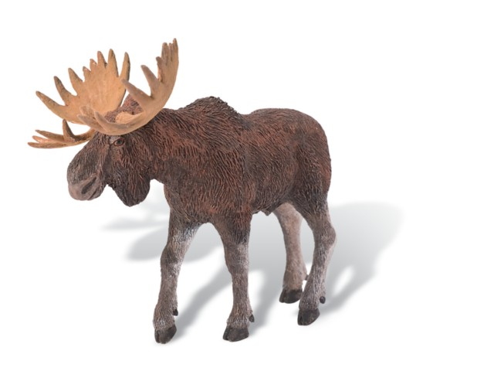
Автоматизация в словах. Животные. Лось.

Slide 12
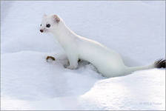
Автоматизация в словах. Животные. Ласка.

Slide 13
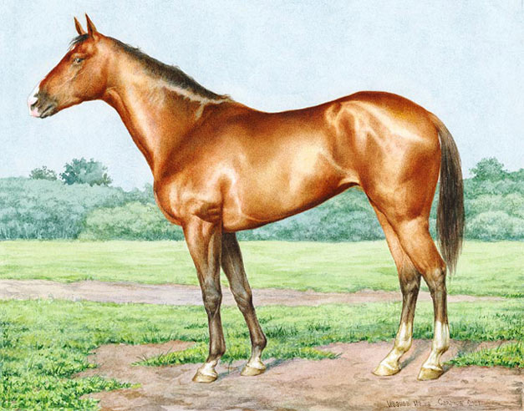
Автоматизация в словах. Животные. Лошадь.

Slide 14
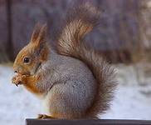
Автоматизация в словах. Животные. Белка.

Slide 15
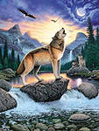
Автоматизация в словах. Животные.Волк.

Slide 16
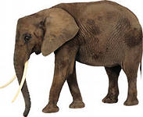
Автоматизация в словах. Животные. Слон.

Slide 17
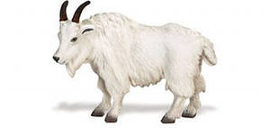
Автоматизация в словах. Животные. Козёл.

Slide 18
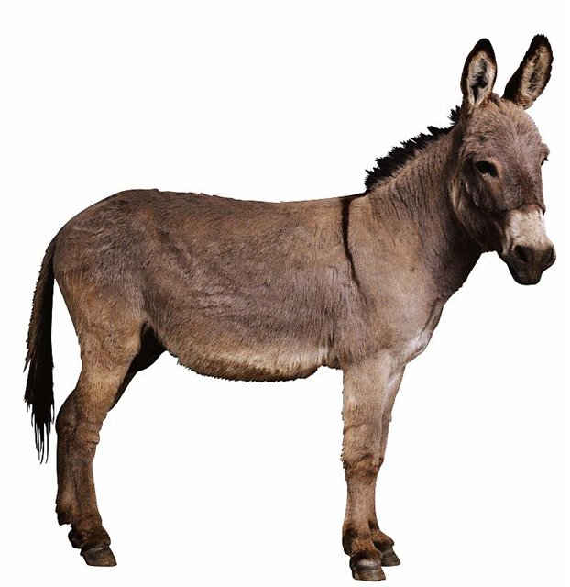
Автоматизация в словах. Животные. Осёл.

Slide 19
Автоматизация в предложениях.
Животные запутались и просят у тебя помощи .
Охота пошла на волка. Волк пошел на охоту.
Сено ест лошадь.-Лошадь ест сено.
Дупло залезло в белку - Белка залезла в дупло.
Луг пасётся на козле. Козел пасется на лугу.
Болото пьёт из лося Лось пьёт из болота.
Повозки везёт осла.-Осёл везёт повозку.
Речка плескается в слоне.- Слон плескается в речке.

Slide 20
Автоматизация звука на материале текста.
Лось по кочкам ходит, Лось рогами водит, Головой мотает, Глазками моргает.

Slide 21
Спасибо за внимание!

